Slide 1


Nhìn
hình
đoán
chữ

Slide 2
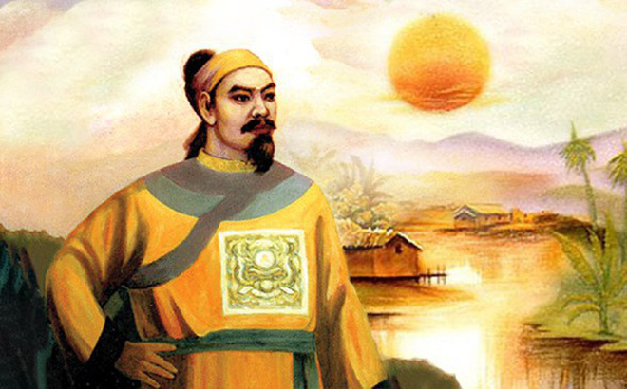
Đây là vị vua đầu tiên của nhà Hậu Lê. Ông là ai?
Lê Lợi

Slide 3
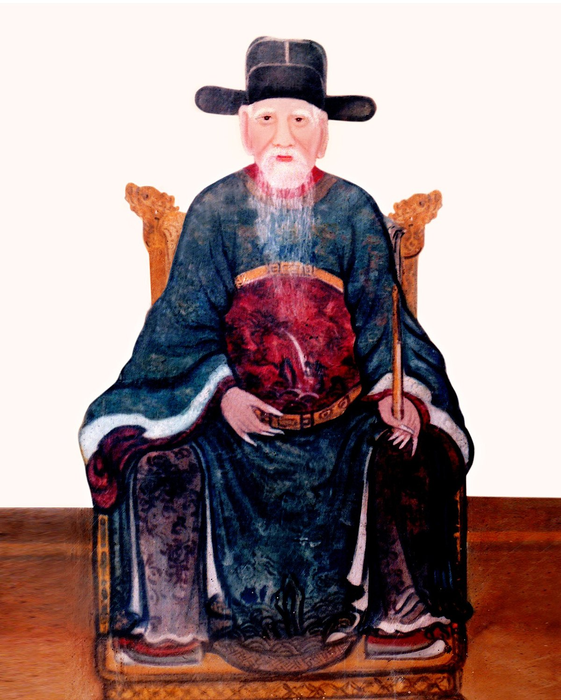

ĐÂY LÀ AI?
Nguyễn Trãi

Slide 4
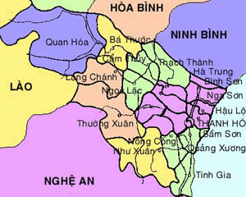
Đây là đâu?
Thanh Hóa

Slide 5
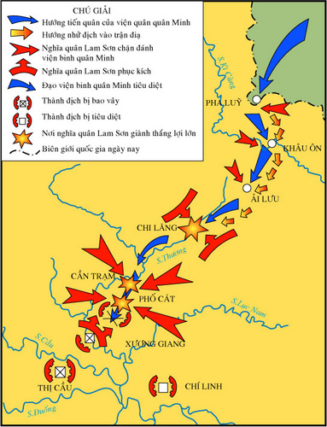
Lược đồ cuộc khởi nghĩa Lam Sơn
Đây là lược đồ của trận đánh nào?

Slide 6
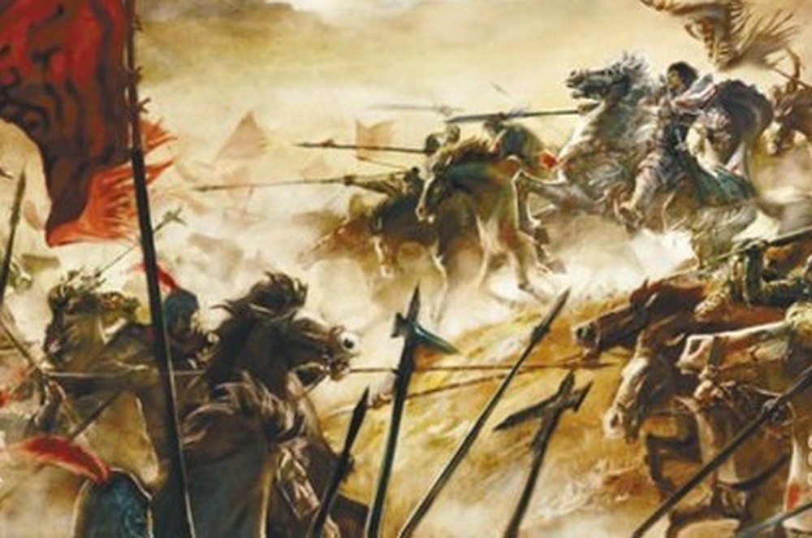
NƯỚC ĐẠI VIỆT TA
(Trích “Bình Ngô đại cáo”)
_Nguyễn Trãi_

Slide 7



TÌM HIỂU BÀI
I – TÁC GIẢ - TÁC PHẨM

Slide 8



Cùng diễn thuyết
Trình bày phần
tìm hiểu về áng thiên cổ hùng văn “Bình Ngô đại cáo” theo gợi ý sau:

Slide 9
Tác giả
….
Bình Ngô đại cáo
Thể loại
….
Kết cấu
….
Đoạn trích “Nước Đại Việt ta”
….

Slide 10

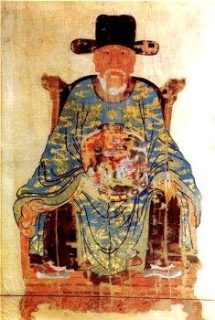
1. Tác giả
Hiệu Ức Trai
Quê: Chí Linh, Hải Dương
Có công lớn trong cuộc kháng chiến chống quân Minh và xây dựng đất nước
Là người VN đầu tiên được UNESCO công nhận là danh nhân văn hoa thế giới (Năm 1980)
NGUYỄN TRÃI 1380- 1442

Slide 11
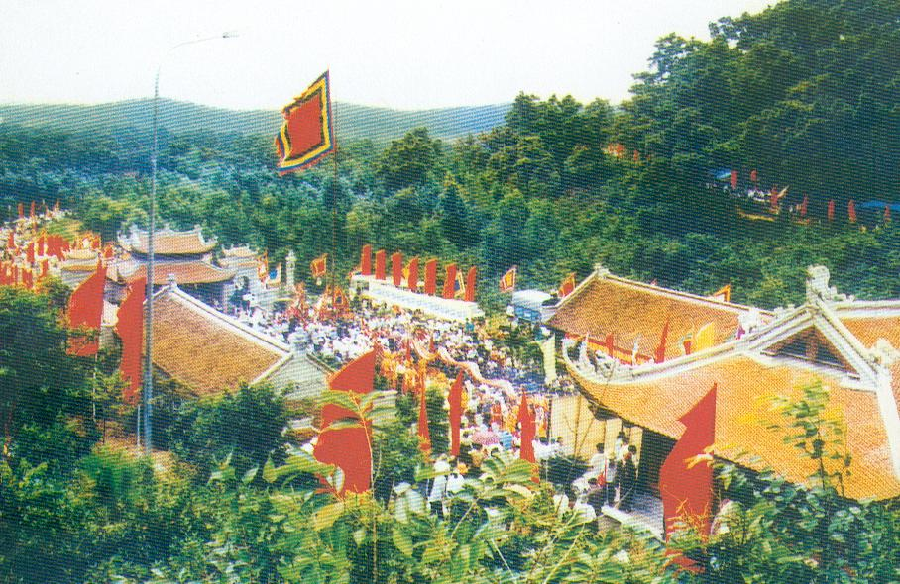
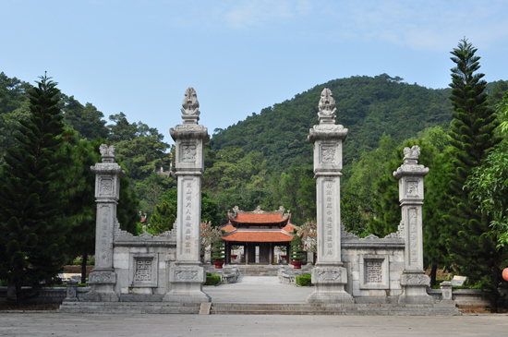
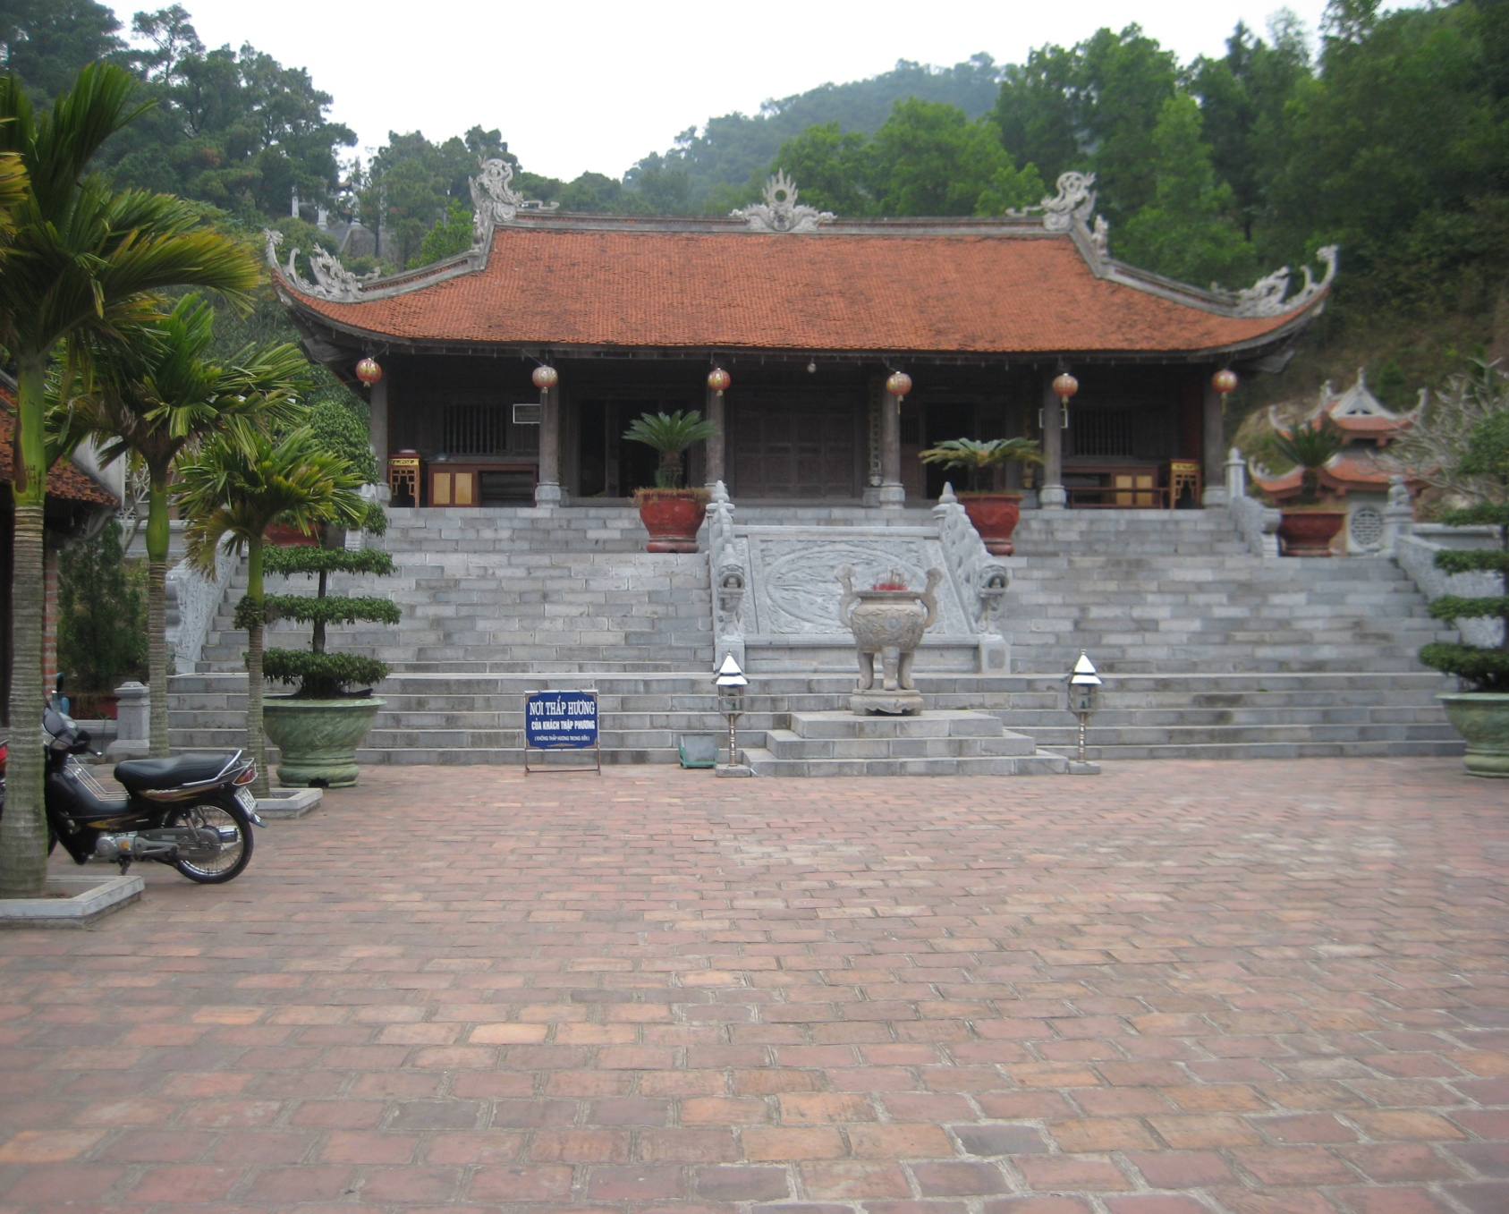
Đền thờ Nguyễn Trãi ở Côn Sơn

Slide 12
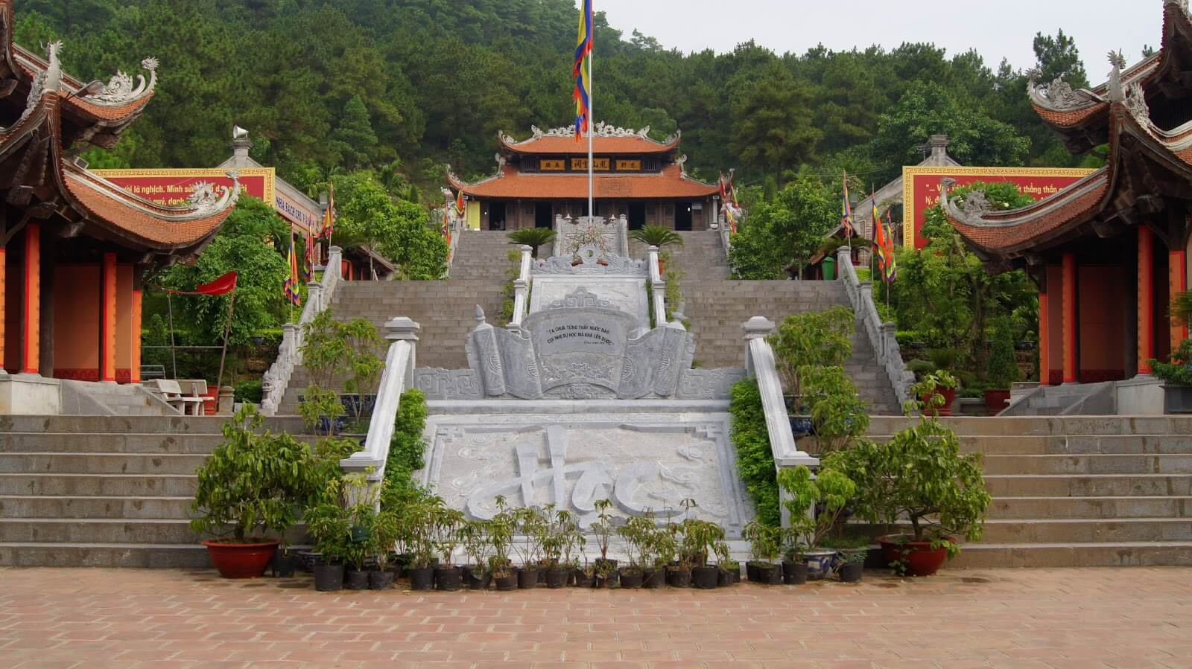
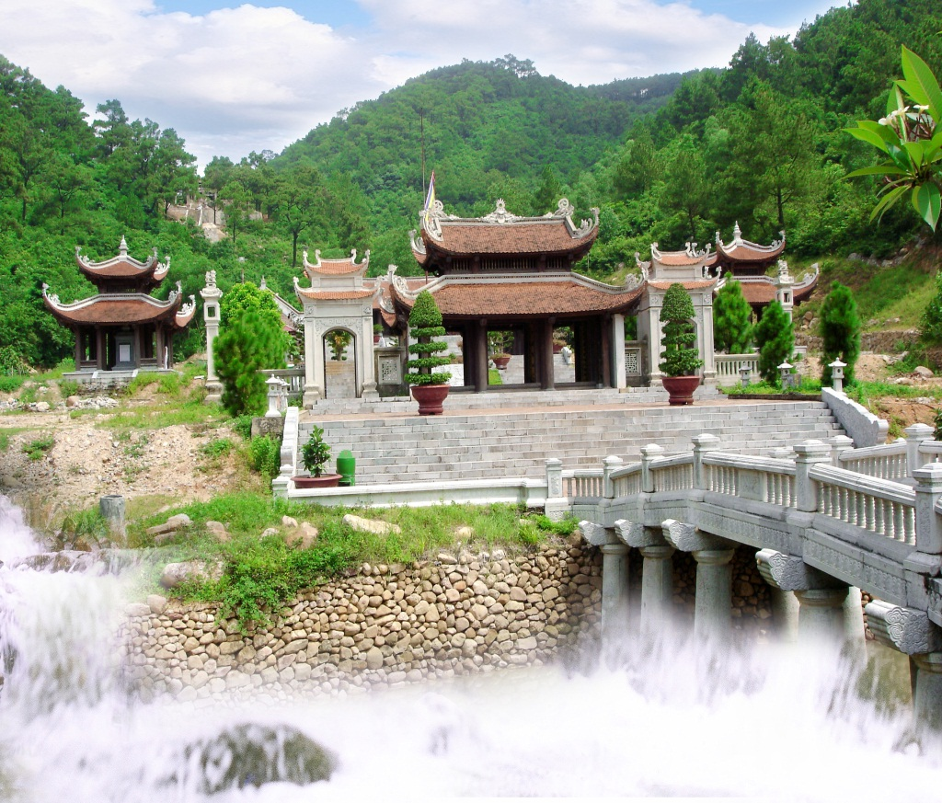
Côn Sơn là một vùng núi đất và sỏi kết cao xấp xỉ 200m, rộng trên 1km2, thuộc xã Cộng Hòa, huyện Chí Linh, Hải Dương. Với phong cảnh u tích, điển hình là rừng thông mã vỉ. Đền thờ Nguyễn Trãi với rừng thông bạt ngàn, nằm trong quần thể di tích Côn Sơn.
Năm 2001 đền thờ Nguyễn Trãi được khởi công xây dựng tại Thanh Hư động xưa. Khánh thành vào ngày 16 tháng 8 năm Nhâm Ngọ (2002) nhân kỷ niệm 560 năm ngày mất của danh nhân.

Slide 13

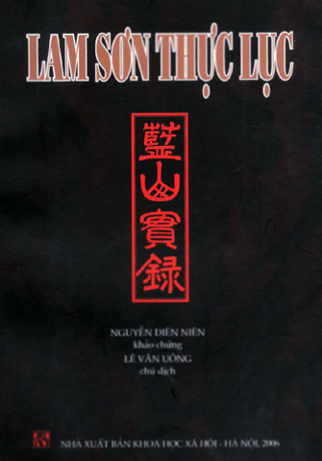
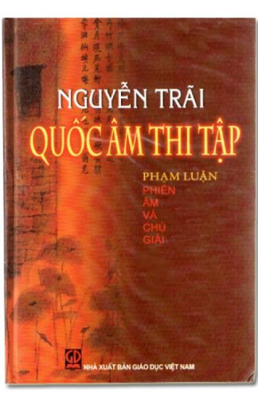
Tác phẩm nổi tiếng

Slide 14

2. Tác phẩm
Hoàn cảnh sáng tác
Nhan đề
Thể loại
Vị trí, bố cục

Slide 15


Mùa xuân năm 1428, kháng chiến chống Minh thắng lợi. Nguyễn Trãi thay Lê Lợi thảo Cáo Bình Ngô để tuyên bố với trăm họ gần xa về việc dẹp yên giặc Minh, khẳng định sự độc lập của nước Đại Việt. Đây được coi là bản tuyên ngôn độc lập thứ hai của Việt Nam.
Hoàn
cảnh sáng tác

Slide 16
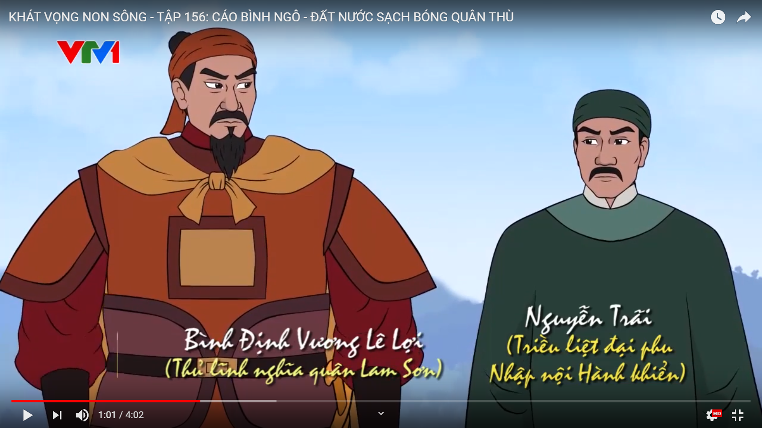

Slide 17
平
Bình:
Dẹp yên
吳
Tên nước Minh thời Tam Quốc (Trung Quốc)
Ngô:
大
Nhan đề
Bài cáo tuyên bố sự kiện trọng đại
Đại cáo:
誥
➔ Bình Ngô đại cáo:
Tuyên bố về sự nghiệp đánh dẹp giặc Ngô

Slide 18
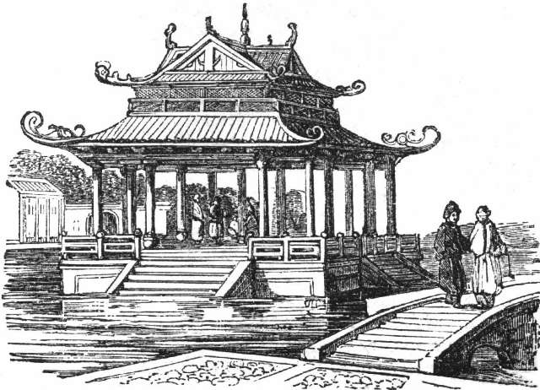


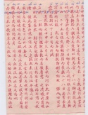
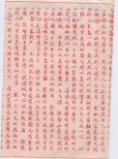
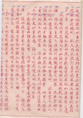



“Bình Ngô đại cáo” bằng chữ Hán

Slide 19


Thể văn nghị luận, bắt nguồn từ Trung Quốc
Tác giả: Vua chúa hoặc thủ lĩnh
Thể loại
Nội dung: Trình bày 1 chủ trương/ công bố 1 kết quả của 1 sự nghiệp để mội người cùng biết
Lời văn: Phần nhiều được được viết theo lối văn biền ngẫu (không vần/ có vần; thường có đối, câu dài ngắn không gò bó, mỗi cặp 2 vế đối nhau)
Thể cáo

Slide 20

So sánh sự giống và khác nhau giữa 3 thể loại: Chiếu; Hịch; Cáo
Thảo luận nhóm
 | Chiếu | Hịch | Cáo
Giống nhau
Khác nhau

Slide 21
 | Chiếu | Hịch | Cáo
Giống nhau
Khác nhau
- Đều là kiểu văn bản nghị luận cổ, dùng lối văn biền ngẫu.
- Do vua chúa hoặc thủ lĩnh phong trào viết.
Trình bày chủ trương, công bố thành quả của một sự nghiệp lớn.
Cổ động thuyết phục, kêu gọi đấu tranh
Ban bố mệnh lệnh

Slide 22



Đoạn trích thuộc phần I – Bình Ngô đại cáo
Đoạn 1
Nêu luận đề chính nghĩa
Đoạn 2
Vạch rõ tội ác của kẻ thù
Bố cục của BNĐC
Quá trình chinh phạt gian khổ và tất thắng của cuộc khởi nghĩa
Đoạn 3
Tuyên bố chiến quả, khẳng định sự nghiệp chính nghĩa
Đoạn 4

Slide 23

“ Từng nghe:
Việc nhân nghĩa cốt ở yên dân
Quân điếu phạt trước lo trừ bạo
Như nước Đại Việt ta từ trước
Vốn xưng nền văn hiến đã lâu
Núi sông bờ cõi đã chia
Phong tục Bắc Nam cũng khác
Từ Triệu, Đinh, Lý, Trần bao đời xây nền độc lập
Cùng Hán, Đường, Tống, Nguyên mỗi bên xưng đế một phương
Tuy mạnh yếu có lúc khác nhau
Song hào kiệt thời nào cũng có.
Vậy nên:
Lưu Cung tham công nên thất bại,
Triệu Tiết thích lớn phải tiêu vong,
Cửa Hàm tử bắt sống Toa Đô
Sông Bạch Đằng giết tươi Ô Mã
Việc xưa xem xét,
Chứng cứ còn ghi.”

Slide 24
3 câu đầu
Đề cao nguyên lí nhân nghĩa
Bố cục đoạn trích
Chân lí về sự tồn tại độc lập, chủ quyền của dân tộc
8 câu tiếp
Sức mạnh của nhân nghĩa, sức mạnh của độc lập dân tộc
7 câu cuối

Slide 25
II – TÌM HIỂU CHI TIẾT

Slide 26


1. Nguyên lí nhân nghĩa
Tư tưởng nhân nghĩa của Nguyễn Trãi thể hiện ở những phương diện nào? Nhận xét tư tưởng đó
Việc nhân nghĩa cốt ở yên dân
Quân điếu phạt trước lo trừ bạo

Slide 27
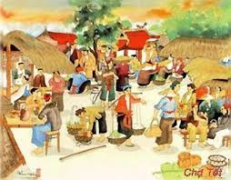
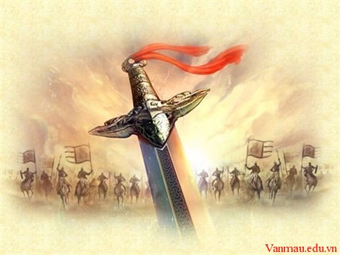
Nhân nghĩa
Yên dân
Trừ bạo
Từ ngữ chuẩn xác, trang trọng, giàu ý nghĩa
Cách đặt vấn đề khéo léo, giàu sức thuyết phục
➔ Quan điểm mới mẻ: Lấy dân làm gốc

Slide 28
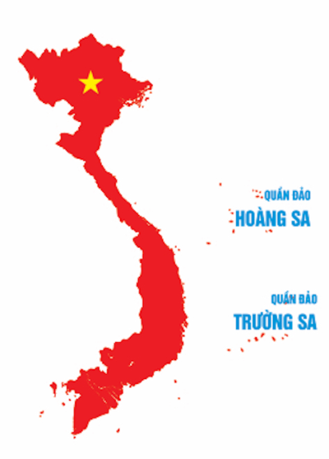
2. Chân lí về sự tồn tại độc lập, chủ quyền của dân tộc
Như nước Đại Việt ta từ trước
Vốn xưng nền văn hiến đã lâu
Núi sông bờ cõi đã chia
Phong tục Bắc Nam cũng khác
Từ Triệu, Đinh, Lý, Trần bao đời xây nền độc lập
Cùng Hán, Đường, Tống, Nguyên mỗi bên xưng đế 1 phương
Tuy mạnh yếu có lúc khác nhau
Song hào kiệt thời nào cũng có.

Slide 29
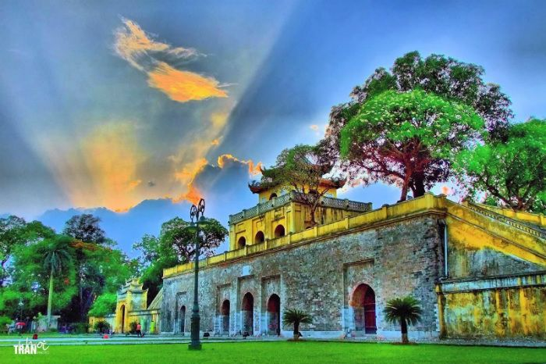
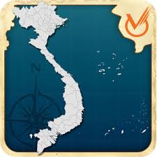
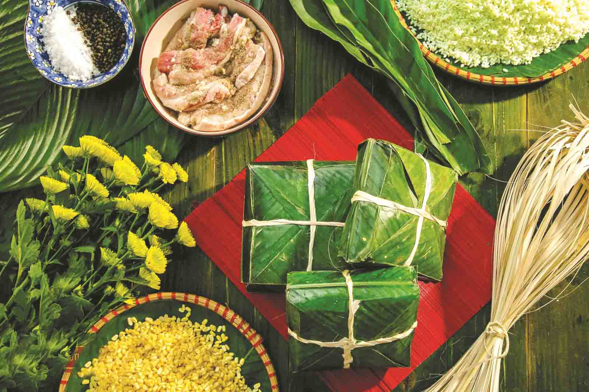
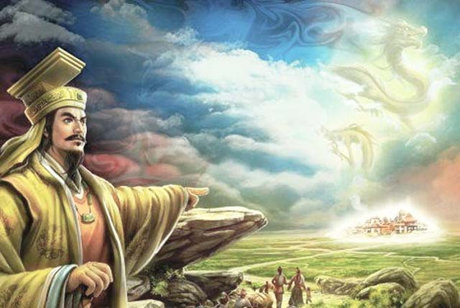
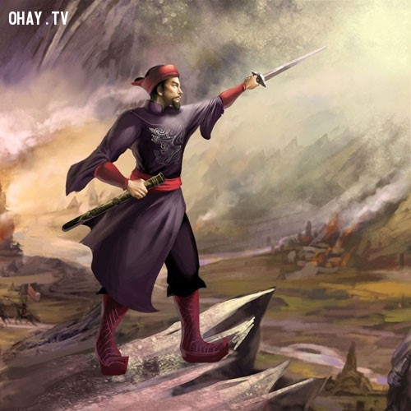
Khẳng định độc lập, chủ quyền của dân tộc
Văn hiến lâu đời
Lãnh thổ riêng
Phong tục riêng
Lịch sử riêng
Chế độ chủ quyền riêng

Slide 30



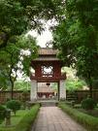
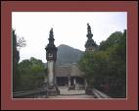
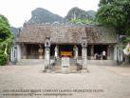

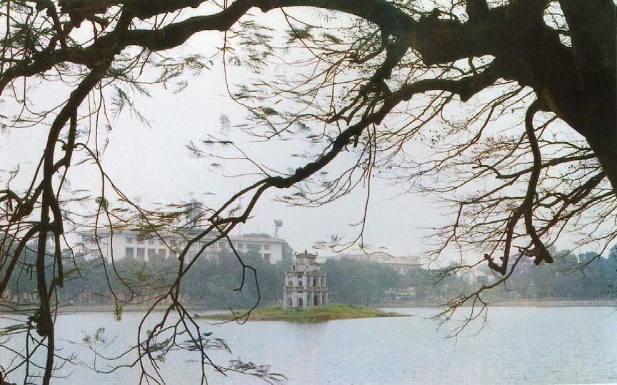



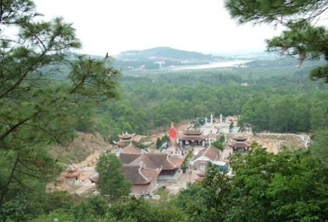

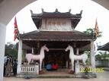
Văn hiến lâu đời
Chùa Một Cột
Văn Miếu Quốc tử giám
Cố đô Hoa Lư
Tháp Phæ Minh
Thµnh nhµ Hå
Hồ Gươm
Khu di tích Nguyễn Trãi
Đền thờ vua Đinh – vua Lê

Slide 31


Lãnh thổ riêng
Bản đồ Đại Việt
Cột mốc nước Đại Việt

Slide 32
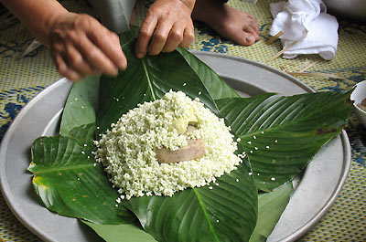
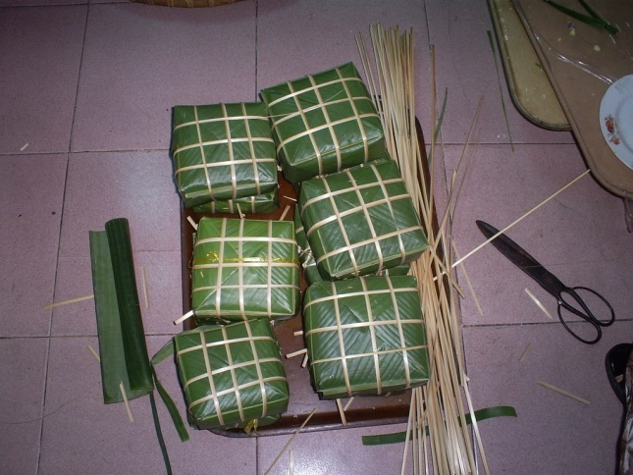
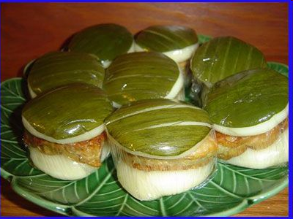
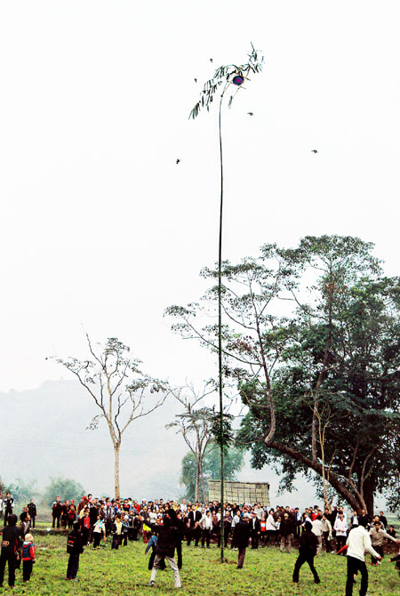
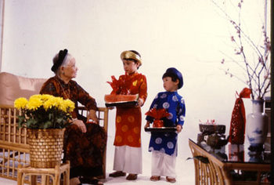
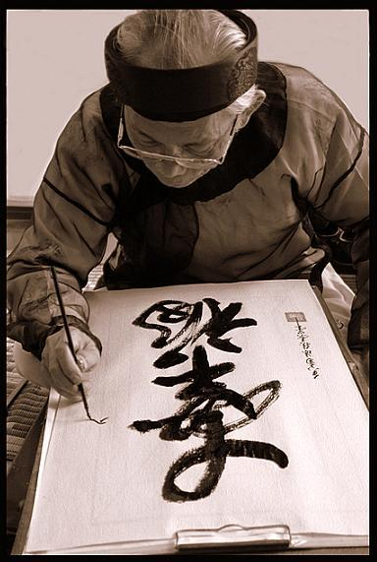
Phong tục ngày Tết

Slide 33
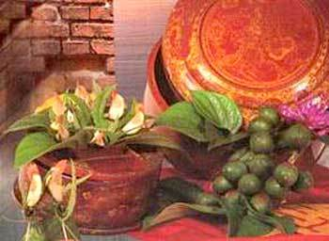
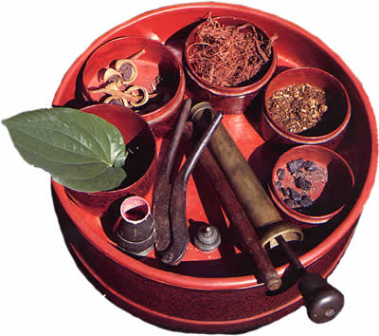
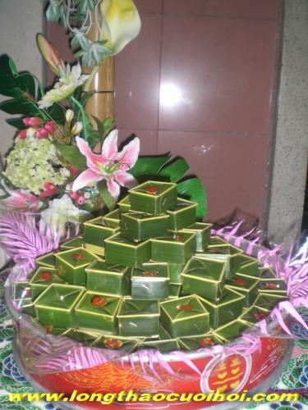

Nghi thức cưới hỏi

Slide 34




Trầu têm cánh phượng
Nhuộm răng đen
Bộ đồ ăn trầu
Tục mời trầu

Slide 35
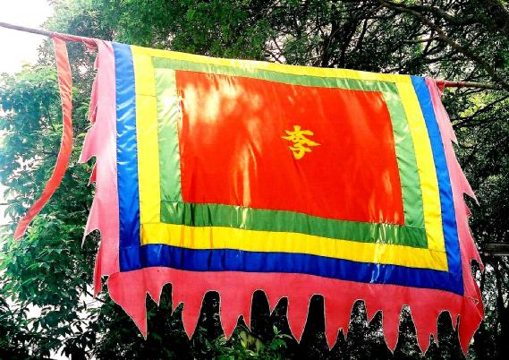
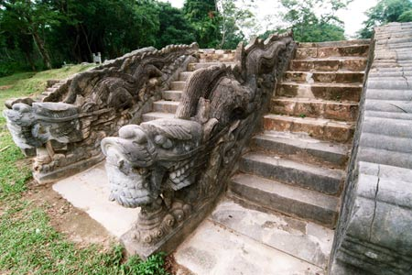
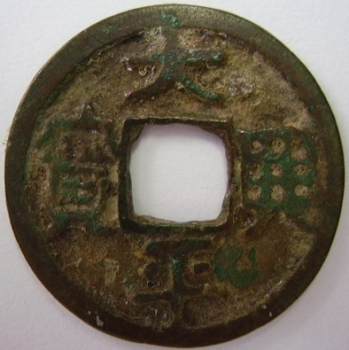
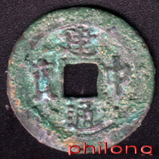
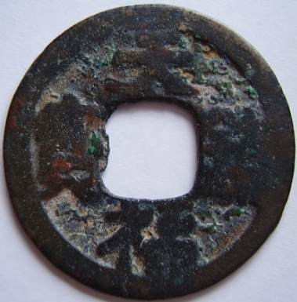
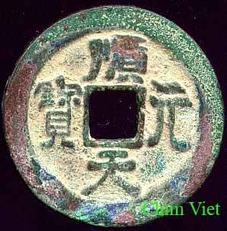
Quốc kì triều Lí
Rồng đá thời Hậu Lê
Tiền thời Đinh
Tiền thời Trần
Tiền thời Tiền Lê
Tiền thời Hậu Lê

Slide 36

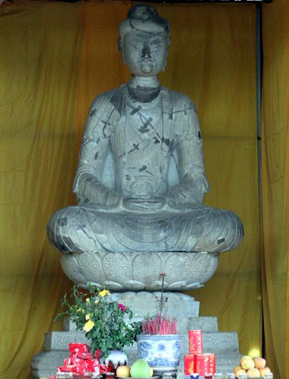
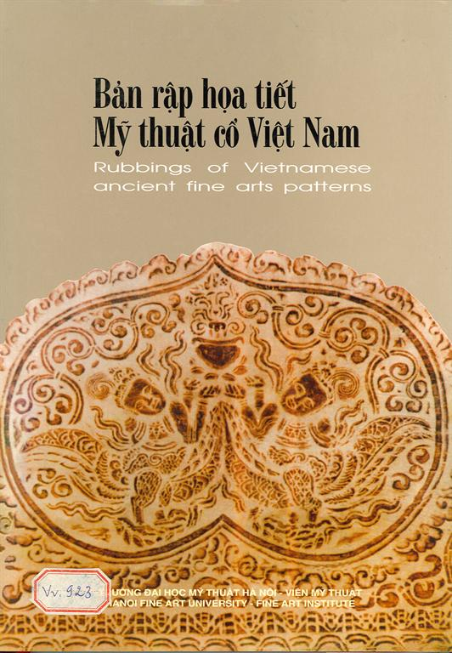
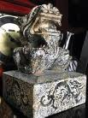
Báu vật thời Lý
Họa tiết người Việt cổ
Ấn tín thời Nguyễn

Slide 37

Long sàng triều Đinh

Slide 38



Nghệ thuật
Từ ngữ thể hiện tính chất hiển nhiên, vốn có, lâu đời: từ trước, vốn, đã lâu, đã chia, bao đời,...
So sánh: Đại Việt = Trung Quốc
(Triệu-Đinh-Lý-Trần = Hán-Đường-Tống-Nguyên)
Câu văn biến ngẫu cân xứng, nhịp nhàng
Cách lập luận kết hợp hài hòa giữa lí luận và thực tiễn, minh chứng thuyết phục
➔ Niềm tự hào dân tộc

Slide 39

THẢO LUẬN
NHÓM
THỜI GIAN
3 : 00
2 : 59
2 : 58
2 : 57
2 : 56
2 : 55
2 : 54
2 : 53
2 : 52
2 : 51
2 : 50
2 : 49
2 : 48
2 : 47
2 : 46
2 : 45
2 : 44
2 : 43
2 : 42
2 : 41
2 : 40
2 : 39
2 : 38
2 : 37
2 : 36
2 : 35
2 : 34
2 : 43
2 : 32
2 : 31
2 : 30
2 : 29
2 : 28
2 : 27
2 : 26
2 : 25
2 : 24
2 : 23
2 : 22
2 : 21
2 : 20
2 : 19
2 : 18
2 : 17
2 : 16
2 : 15
2 : 14
2 : 13
2 : 12
2 : 11
2 : 10
2 : 09
2 : 08
2 : 07
2 : 06
2 : 05
2 : 04
2 : 03
2 : 02
2 : 01
2 : 00
1 : 59
1 : 58
1 : 57
1 : 56
1 : 55
1 : 54
1 : 53
1 : 52
1 : 51
1 : 50
1 : 49
1 : 48
1 : 47
1 : 46
1 : 45
1 : 44
1 : 43
1 : 42
1 : 41
1 : 40
1 : 39
1 : 38
1 : 37
1 : 36
1 : 35
1 : 34
1 : 33
1 : 32
1 : 31
1 : 30
1 : 29
1 : 28
1 : 27
1 : 26
1 : 25
1 : 24
1 : 23
1 : 22
1 : 21
1 : 20
1 : 19
1 : 18
1 : 17
1 : 16
1 : 15
1 : 14
1 : 13
1 : 12
1 : 11
1 : 10
1 : 09
1 : 08
1 : 07
1 : 06
1 : 05
1 : 04
1 : 03
1 : 02
1 : 01
1 : 00
0 : 59
0 : 58
0 : 57
0 : 56
0 : 55
0 : 54
0 : 53
0 : 52
0 : 51
0 : 50
0 : 49
0 : 48
0 : 47
0 : 46
0 : 45
0 : 44
0 : 43
0 : 42
0 : 41
0 : 40
0 : 39
0 : 38
0 : 37
0 : 36
0 : 35
0 : 34
0 : 43
0 : 32
0 : 31
0 : 30
0 : 29
0 : 28
0 : 27
0 : 26
0 : 25
0 : 24
0 : 23
0 : 22
0 : 21
0 : 20
0 : 19
0 : 18
0 : 17
0 : 16
0 : 15
0 : 14
0 : 13
0 : 12
0 : 11
0 : 10
0 : 09
0 : 08
0 : 07
0 : 06
0 : 05
0 : 04
0 : 03
0 : 02
0 : 01
0 : 00
HẾT GIỜ
Có ý kến cho rằng, ý thức dân tộc ở đoạn trích « Nước Đại Việt ta » là sự tiếp nối và phát triển ý thức dân tộc ở bài « Sông núi nước Nam » của Lí Thường Kiệt. Em hãy nêu ý kiến của mình.

Slide 40

Nam quốc sơn hà
- Lý Thường Kiệt ?-
Nam quốc sơn hà Nam đế cư,
Tiệt nhiên định phận tại thiên thư.
Như hà nghịch lỗ lai xâm phạm,
Nhữ đẳng hành khan thủ bại hư.

Slide 41
SO SÁNH
 | Nam quốc sơn hà | Bình Ngô đại cáo
Thời gian | Thế kỉ X | Thế kỉ XV
Yếu tố địa lí (đất đai) | Nam Đế | Các đế nhất phương
Lịch sử, văn hóa, con người | Sông núi nước Nam | Đất đai bờ cõi đã chia
 |  | Phong tục khác biệt, nhiều triều đại độc lập, nhiều hào kiệt trứ danh
Cơ sở | Thiên thư | Lịch sử, văn hóa, con người, thực tiễn

Slide 42
Sự phát triển
Nam quốc sơn hà | Bình Ngô đại cáo
Lãnh thổ Chủ quyền | Lãnh thổ Chủ quyền
Nam Đế | Văn hiến Phong tục tập quán Lịch sử riêng
➔ Tuyên ngôn độc lập lần thứ nhất | ➔ Tuyên ngôn độc lập lần thứ hai

Slide 43

3. Sức mạnh của nguyên lí nhân nghĩa
Vậy nên:
Lưu Cung tham công nên thất bại,
Triệu Tiết thích lớn phải tiêu vong,
Cửa Hàm tử bắt sống Toa Đô
Sông Bạch Đằng giết tươi Ô Mã
Việc xưa xem xét,
Chứng cứ còn ghi.

Slide 44

3. Sức mạnh của nguyên lí nhân nghĩa
Nghệ thuật: Liệt kê, dẫn chứng xác thực theo trình tự lịch sử
Nội dung: Sự thảm hại của kẻ thù và những chiến công của dân tộc ta

Slide 45



Lưu Cung – vua Nam Hán Hoằng Tháo (sai con là Hoằng Thao đem quân xâm lược nước ta và bị thảm hại trên trận Bạch Đằng năm 938

Slide 46


Triệu Tiết – tướng của nhà Tống đem quân xâm lược nước ta thời Lý và bị Lý Thường Kiệt đánh đuổi

Slide 47


Toa Đô – tướng giỏi của nhà Nguyên, từng được cử đi đánh Chiêm Thành và cho hội quân với Ô Mã Nhi, Thoát Hoan trong cuộc xâm lược Đại Việt. Tướng của ta đã bao vây và có kế sách đúng đắn khiến cho quân của chúng không gặp được nhau, thất bại thảm hại. Toa Đô bị giết chết ngay tại trận.

Slide 48


Ô Mã Nhi – tướng giỏi của nhà Nguyên, từng chinh chiến nhiều năm trên đất Đại Việt. Là 1 tướng giỏi, tài năng những tàn bạo. Khi Ô Mã Nhi và nhiều tướng khác bị tướng nhà Trần bắt sống trong trận Bạch Đằng. Và để tránh nạn binh đao thì nhà Trần đồng ý lời cầu hòa và cho các binh tướng về nước. Tuy nhiên, vua Trần rất căm giận Ô Mã Nhi đã tàn sát nhiều người và phá hoại lăng tẩm của tổ tiên nhà Trần nên đã bàn với Trần Hưng Đạo giết Ô Mã Nhi để trả thù và phòng hậu quả về sau. Trên đường đi thuyền trở về, THĐ đã cho Yết Kiêu đâm thủng thuyền → Ô Mã Nhi chết đuối

Slide 49
3. Sức mạnh của nguyên lí nhân nghĩa
Nghệ thuật: Liệt kê, dẫn chứng xác thực theo trình tự lịch sử
Nội dung: Sự thảm hại của kẻ thù và những chiến công của dân tộc ta
Lời khẳng định đanh thép về sức mạnh của chân lí, chính nghĩa là lẽ phải không chối cãi được
Việc xưa xem xét
Chứng cớ còn ghi

Slide 50
Nguyên lí nhân nghĩa
Yên dân
Trừ bạo
Chân lí về sự tồn tại độc lập chủ quyền của dân tộc Đại Việt
Văn hiến lâu đời
Lãnh thổ riêng
Phong tục riêng
Lịch sử riêng
Chế độ chủ quyền riêng
Sức mạnh của nhân nghĩa
Sức mạnh của độc lập dân tộc

Slide 51







1
Đ
7
6
1
2
Đ
3
Đ
4
Đ
8
5
2
5
Đ
6
Đ
9
4
3
7
Đ
8
9
Tæng kÕt

Slide 52
Miếng ghép số 1
Nơi đây là quê hương của tác giả “Bình Ngô đại cáo”
Đáp án: Hải Dương

Slide 53
Miếng ghép số 2
Đây là năm mà Nguyễn Trãi viết “Bình Ngô đại cáo”
Đáp án: Năm 1428

Slide 54
Miếng ghép số 3
Để chứng minh cho chân lí về độc lập chủ quyền của dân tộc, Nguyễn Trãi đã đề ra những yếu tố nào?
Đáp án: Tác giả đã đề ra 5 yếu tố: Nền văn hiến, phong tục, lịch sử, lãnh thổ, chủ quyền

Slide 55
Miếng ghép số 4
Nguyễn Trãi đã viết bao nhiêu bức thư gửi quân Minh?
Đáp án: 76 bức thư

Slide 56
Miếng ghép số 5
Tác phẩm nào của Nguyễn Trãi được coi là “có sức mạnh của 10 vạn quân”?
Đáp án: Tác phẩm “Quân trung từ mệnh tập”

Slide 57
Miếng ghép số 6
Em hãy tìm và đọc lại câu văn biền ngẫu trong văn bản “Nước Đại Việt ta”?
Đáp án: “Từ Triệu, Đinh, Lý, Trần bao đời gây nền độc lập
Cùng Hán, Đường, Tống, Nguyên mỗi bên xưng đế một phương”

Slide 58
Miếng ghép số 7
Nguyễn Trãi viết bài cáo này nhằm mục đích gì?
Đáp án: Tác giả viết bài cáo nhằm tổng kết quá trình kháng chiến và tuyên cáo thành lập triều đại mới

Slide 59
Miếng ghép số 8
Câu “Đem đại nghĩa để thắng hung tàn
Lấy chí nhân để thay cường bạo”
Có điểm nào chung với câu:
“Việc nhân nghĩa cốt ở yên dân
Quân điếu phạt trước lo trừ bạo”
Đáp án: Hai câu văn đều đề cao nguyên lí nhân nghĩa của dân tộc ta

Slide 60
Miếng ghép số 9
Đây là tên hiệu của Nguyễn Trãi? Gọi tên 1 tác phẩm của ông lấy tên hiệu này.
Đáp án: Hiệu: Ức Trai
Tên tác phẩm: “Ức trai thi tập”

Slide 61
























Slide 62


